Slide 1
МЫШЕЧНЫЕ ТКАНИ
ФГОБУ ВО ОрГМУ Минздрава России
кафедра гистологии, цитологии и эмбриологии
к.б.н., доцент Елена Владиславовна Блинова
Оренбург, 2020

Slide 2
МЫШЕЧНЫЕ ТКАНИ
группа тканей, объединенных на основании общего признака - выраженной сократительной способности.

Slide 3
Классификация мышечных тканей
1. Морфофункциональная классификация.
2. Гистогенетическая классификация.

Slide 4
Морфофункциональная классификация мышечных тканей
Мышечная ткань
Поперечно-полосатая мышечная ткань
Скелетного (соматического) типа
Сердечного типа
Гладкая мышечная ткань
Висцерального типа
Васкулярного типа

Slide 5
Гистогенетическая классификация мышечных тканей
Мышечная ткань
Поперечно-полосатая мышечная ткань
Скелетного типа
Сердечного типа
Гладкая мышечная ткань
Источник развития: миотомы сомитов
Источник развития: миоэпикардиальные пластинки висцерального листка спланхнотома
Висцерального и васкулярного типов
Мезенхима

Slide 6
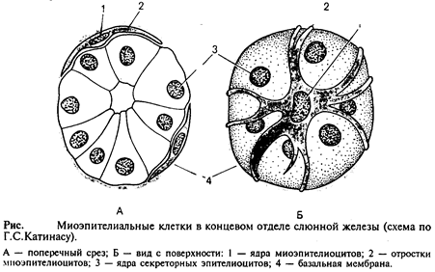
Мышечная ткань эпидермального происхождения

Slide 7
Мышечная ткань нейрального происхождения
К ней относят мышечную ткань радужки и цилиарного тела.

Slide 8
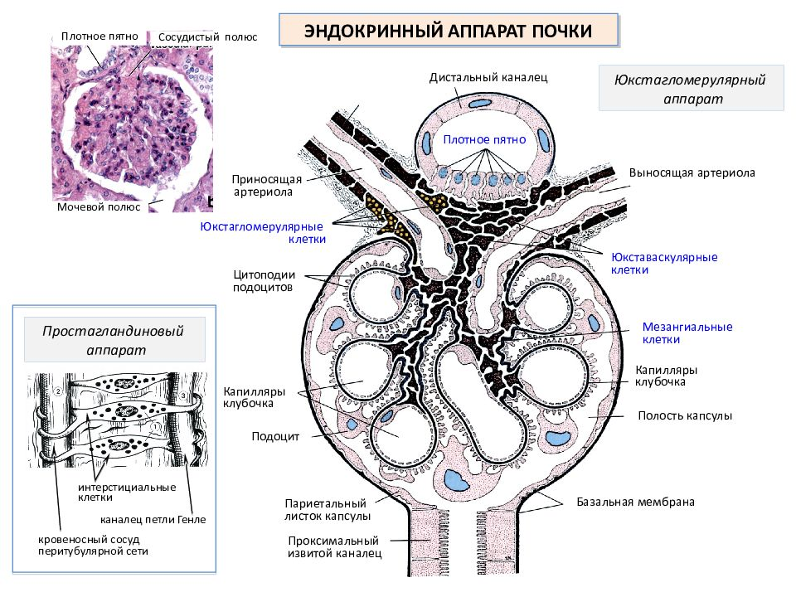
Эндокринные гладкие миоциты (юкстагломерулярные)

Slide 9
Миофибробласты
Представляют собой видоизмененные фибробласты.

Slide 10
Общие морфофункциональные признаки мышечных тканей

Slide 11
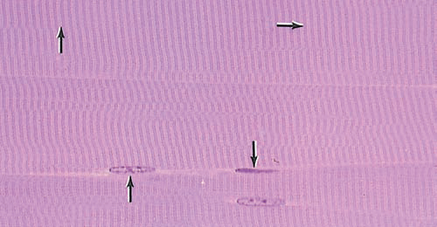
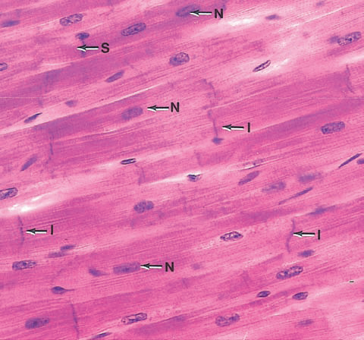
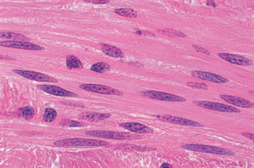
Общие морфофункциональные признаки мышечных тканей
1. Структурные элементы мышечных тканей (клетки, волокна) обладают удлиненной формой.

Slide 12
Общие морфофункциональные признаки мышечных тканей
2. Сократимые структуры (миофиламенты, миофибриллы) располагаются продольно.

Slide 13
Общие морфофункциональные признаки мышечных тканей
3. Для мышечного сокращения требуется энергия, поэтому:
а) содержат большое количество митохондрий;
б) имеют трофические включения;
в) присутствует белок миоглобин;
г) развиты структуры, осуществляющие накопление и выделение Са²⁺ (аЭПС, кавеолы).

Slide 14
Общие морфофункциональные признаки мышечных тканей
4. Увеличение нагрузки вызывает нарастание массы ткани, которое достигается путём гипертрофии (увеличения объёма) или гиперплазии (увеличения количества).
Снижение нагрузки обусловливает падение массы мышечной ткани (атрофия).

Slide 15
ПОПЕРЕЧНО-ПОЛОСАТАЯ МЫШЕЧНАЯ ТКАНЬ СКЕЛЕТНОГО ТИПА

Slide 16
Миогенез поперечно-полосатой мышечной ткани

Slide 17
Миогенез поперечно-полосатой мышечной ткани
Источник развития – миотомы мезодермы.
Стволовые клетки миотомов (промиобласты) последовательно проходят стадии:
Миобластическую.
Мышечных трубочек.
Миосимпластическую.
Молодых и зрелых мышечных волокон.

Slide 18
Миогенез поперечно-полосатой мышечной ткани
Промиобласты в результате дивергентной дифференцировки дают начало двум дифферонам: симпластическому и клеточному (миосателлитоциты), формируя клеточно-симплатическую систему – мышечное волокно.

Slide 19
ПОПЕРЕЧНО-ПОЛОСАТАЯ МЫШЕЧНАЯ ТКАНЬ СКЕЛЕТНОГО ТИПА
Структурно-функциональной единицей мышцы является мышечное волокно.

Slide 20
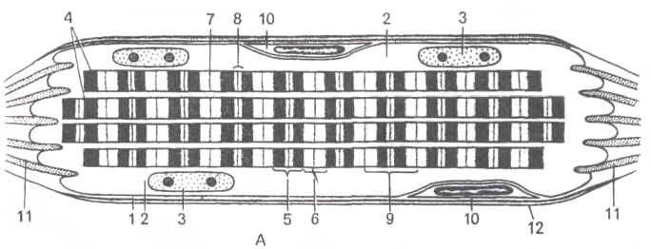
ПОПЕРЕЧНО-ПОЛОСАТАЯ МЫШЕЧНАЯ ТКАНЬ СКЕЛЕТНОГО ТИПА
Компонеты мышечных волокон : миосимпласт и миосателлитоциты.

Slide 21
ПОПЕРЕЧНО-ПОЛОСАТАЯ МЫШЕЧНАЯ ТКАНЬ СКЕЛЕТНОГО ТИПА
Миосимпласт включает от нескольких сотен до нескольких тысяч ядер и саркоплазму, образующую его центральную часть.

Slide 22
ПОПЕРЕЧНО-ПОЛОСАТАЯ МЫШЕЧНАЯ ТКАНЬ СКЕЛЕТНОГО ТИПА
Саркоплазма миосимпласта образует несколько функциональных аппаратов:
1). передачи возбуждения (с сарколеммы на сократительный аппарат);

Slide 23
ПОПЕРЕЧНО-ПОЛОСАТАЯ МЫШЕЧНАЯ ТКАНЬ СКЕЛЕТНОГО ТИПА
2) сократительный;

Slide 24
ПОПЕРЕЧНО-ПОЛОСАТАЯ МЫШЕЧНАЯ ТКАНЬ СКЕЛЕТНОГО ТИПА
3) опорный;

Slide 25
ПОПЕРЕЧНО-ПОЛОСАТАЯ МЫШЕЧНАЯ ТКАНЬ СКЕЛЕТНОГО ТИПА
4) энергетический;

Slide 26
ПОПЕРЕЧНО-ПОЛОСАТАЯ МЫШЕЧНАЯ ТКАНЬ СКЕЛЕТНОГО ТИПА
5) синтетический;

Slide 27
ПОПЕРЕЧНО-ПОЛОСАТАЯ МЫШЕЧНАЯ ТКАНЬ СКЕЛЕТНОГО ТИПА
6) лизосомальный (аппарат внутриклеточного переваривания).

Slide 28
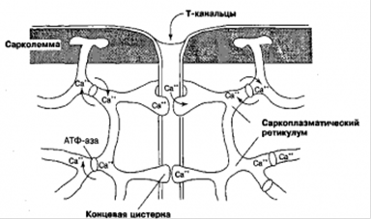
Аппарат передачи возбуждения (саркотубулярная система)
Представлен специализированными мембранными системами- саркоплазматическая сеть и поперечные (Т-) трубочки , образующие функционально единую саркотубулярную систему.

Slide 29
Аппарат передачи возбуждения (саркотубулярная система)
Саркоплазматическая сеть - система мембранных трубочек и мешочков. В области наружных отделов А- и I-дисков трубочки сливаются, образуя пары плоских терминальных цистерн (на каждый саркомер приходится по две такие пары).

Slide 30
Аппарат передачи возбуждения (Поперечные Т-трубочки)
Поперечные (Т-) трубочки - впячивания сарколеммы. Конечные участки Т-трубочек проникают в промежуток между двумя терминальными цистернами саркоплазматической сети, формируя вместе с ними особые структуры - триады.

Slide 31
Аппарат передачи возбуждения (саркотубулярная система)
Выделение кальция происходит после того, как волна деполяризации с поверхности сарколеммы по Т-трубочкам распространяется вглубь волокна. В области триад возбуждение передается на мембрану саркоплазматической сети и вызывает повышение ее проницаемости. Это приводит к быстрому выделению из ее элементов ионов кальция. Выделившийся Са²⁺ диффундирует в миофибриллы, где он, присоединяясь к тропонину, запускает механизм взаимодействия актина и миозина.

Slide 32
Аппарат передачи возбуждения (саркотубулярная система)
Активный обратный транспорт кальция в саркоплазматическую сеть происходит наряду с его выбросом. Обратный транспорт Са²⁺ осуществляется благодаря деятельности кальциевых насосов (Са-зависимой АТФазы) в мембране саркоплазматической сети. Падение концентрации Са²⁺ вследствие его секвестрации приводит к возвращению тропонина в первоначальное конформационное состояние, прекращению взаимодействия миозиновых мостиков с актином и расслаблению мышечного волокна.

Slide 33
Сократительный аппарат мышечного волокна
Представлен миофибриллами - специальными органеллами, которые располагаются продольно в центральной части саркоплазмы.
Структурно-функциональной единицей миофибриллы является capкомер (миомер).

Slide 34
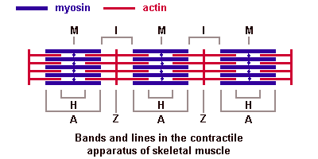
Сократительный аппарат мышечного волокна
Саркомер (миомер) - участок миофибриллы, расположенный между двумя телофрагмами (Z-линиями) и включающий А-диск и две половины I-дисков.

Slide 35
Сократительный аппарат мышечного волокна
Толстые нити образованы молекулами фибриллярного белка миозина. На одном из концов она содержит две округлые головки. Миозин головок обладает АТФазной активностью.

Slide 36
Сократительный аппарат мышечного волокна

Slide 37
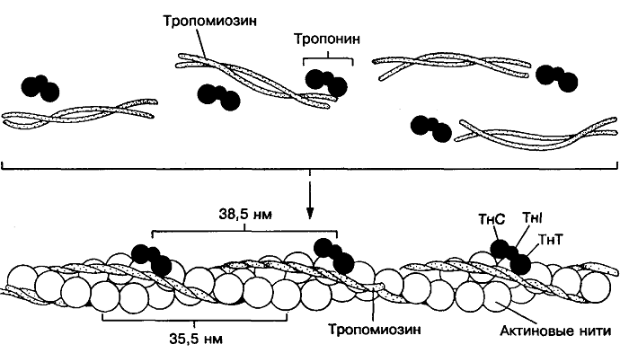
Сократительный аппарат мышечного волокна
Тонкие нити (миофиламенты) содержат сократимый белок актин и два регуляторных белка - тропонин и тропомиозин, которые формируют функционально единый тропонин-тропомиозиновып комплекс.

Slide 38
Сократительный аппарат мышечного волокна
Актин в мономерной форме представлен глобулярными субъединицами (G-актин).
G-актин агрегирует с образованием фибриллярного актина (F-актина).

Slide 39
Сократительный аппарат мышечного волокна
Тропомиозин представлен нитевидными молекулами, образующими длинный тонкий тяж, лежащий в борозде, образуемой перевитыми нитями F-актина.

Slide 40
Сократительный аппарат мышечного волокна
Тропонин -глобулярный белок, состоящий из трех субъединиц:
ТnС - связывающей кальций
ТnТ - прикрепляющейся к тропомиозину
TnI - ингибирующей связывание миозина с актином

Slide 41
Механизм мышечного сокращения
Описывается теорией скользящих нитей.

Slide 42
Механизм мышечного сокращения
1. Прохождение нервного импульса через нервно-мышечный синапс и деполяризация плазмолеммы мышечного волокна.

Slide 43
Механизм мышечного сокращения
2. Волна деполяризации проходит по Т-трубочкам (впячивания плазмолеммы) до L-трубочек (цистерны саркоплазматического ретикулума).

Slide 44
Механизм мышечного сокращения
3. Открытие кальциевых каналов в саркоплазматическом ретикулуме и выход ионов Са²⁺ в саркоплазму.

Slide 45
Механизм мышечного сокращения
4. Кальций диффундирует к тонким нитям саркомера, связывается с тропонином С, приводя к конформационным изменениям тропомиозина и освобождая активные центры для связывания миозина и актина.

Slide 46
Механизм мышечного сокращения
5. Взаимодействие миозиновых головок с активными центрами на молекуле актина с образованием актино-миозиновых «мостиков».

Slide 47
Механизм мышечного сокращения
6. Миозиновые головки «шагают» по актину, образуя в ходе перемещения новые связи актина и миозина.

Slide 48
Механизм мышечного сокращения
7. Расслабление: Са2+-АТФ-аза саркоплазматического ретикулума закачивает Са2+ из саркоплазмы в цистерны. В саркоплазме концентрация Са2+ становится низкой. Разрываются связи тропонина С с кальцием, тропомиозин закрывает миозин-связывающие участки тонких нитей и препятствует их взаимодействию с миозином.

Slide 49
Механизм мышечного сокращения
Каждое движение головки миозина (присоединение к актину и отсоединение) сопровождается затратой энергии АТФ.

Slide 50
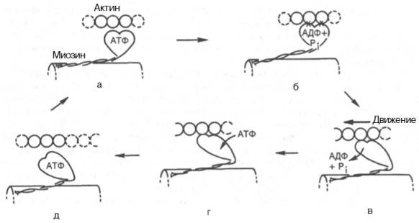
Механизм мышечного сокращения
1. Связывание ионов Са²⁺ с тропонином и освобождение активных центров на молекуле актина.

Slide 51
Механизм мышечного сокращения
2. Связывание миозина и актина (формирование поперечных мостиков).

Slide 52
Механизм мышечного сокращения
3. Размыкание мостика.

Slide 54
Опорный аппарат мышечного волокна
Включает особые элементы цитоскелета, сарколемму и базальную мембрану, соединяющие мышечное волокно с сухожилием.

Slide 55
Структура краевых участков мышечных волокон
На концах мышечных волокон сарколемма, покрытая базальной мембраной, образует многочисленные глубокие впячивания, в которые вдаются коллагеновые волокна сухожилия, вплетающиеся в базальную мембрану и прочно связывающие сухожилие с мышечными волокнами.

Slide 57
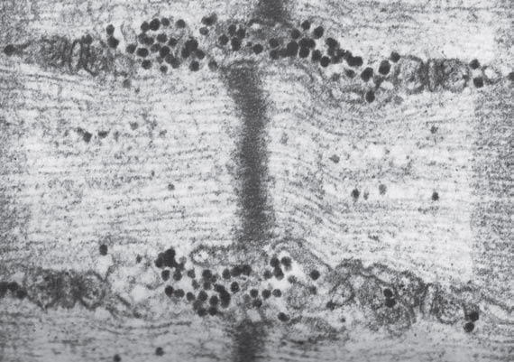
Энергетический аппарат мышечных волокон
Представлен митохондриями, вырабатывающими энергию.

Slide 58
Синтетический аппарат мышечного волокна
Представлен свободными рибосомами и полирибосомами, цистернами грЭПС и комплексом Гольджи.

Slide 59
Лизосомальный аппарат (аппарат внутриклеточного переваривания)
Необходим для обеспечения постоянно обновления структурных компонентов.

Slide 60
Миосателлитоциты
Малодифференцированные клетки, являющиеся источниками регенерации мышечной ткани. Прилежат к поверхности миосимпласта.

Slide 61
РЕГЕНЕРАЦИЯ СКЕЛЕТНОЙ МЫШЕЧНОЙ ТКАНИ
Физиологическая регенерация волокон скелетной мышечной ткани непрерывно осуществляется в нормальных условиях на ультраструктурном уровне и состоит в самообновлении их органелл и других структурных компонентов, обеспечивающем поддержание баланса между анаболическими и катаболическими процессами.

Slide 62
РЕПАРАТИВНАЯ РЕГЕНЕРАЦИЯ СКЕЛЕТНОЙ МЫШЕЧНОЙ ТКАНИ
Инфильтрацию области повреждения фагоцитами.

Slide 63
РЕПАРАТИВНАЯ РЕГЕНЕРАЦИЯ СКЕЛЕТНОЙ МЫШЕЧНОЙ ТКАНИ
2. Восстановление целостности сосудов (реваскуляризацию).

Slide 64
РЕПАРАТИВНАЯ РЕГЕНЕРАЦИЯ СКЕЛЕТНОЙ МЫШЕЧНОЙ ТКАНИ
3. Фагоцитоз некротизированных мышечных волокон.

Slide 65
РЕПАРАТИВНАЯ РЕГЕНЕРАЦИЯ СКЕЛЕТНОЙ МЫШЕЧНОЙ ТКАНИ
4. Пролиферацию миогенных клеток-предшественников,
их последующее слияние с образованием мышечных трубочек.

Slide 66
РЕПАРАТИВНАЯ РЕГЕНЕРАЦИЯ СКЕЛЕТНОЙ МЫШЕЧНОЙ ТКАНИ
5. Дифференцировку трубочек с образованием зрелых мышечных волокон.

Slide 67
РЕПАРАТИВНАЯ РЕГЕНЕРАЦИЯ СКЕЛЕТНОЙ МЫШЕЧНОЙ ТКАНИ
6. Восстановление иннервации.

Slide 68
СКЕЛЕТНАЯ МЫШЦА КАК ОРГАН
Скелетная мышца состоит из пучков мышечных волокон, связанных системой соединительнотканных компонентов. Соединительнотканные компоненты мышцы представлены эпимизием, перимизием и эндомизием.

Slide 69
СКЕЛЕТНАЯ МЫШЦА КАК ОРГАН
Эпимизий – образован плотной волокнистой соединительной тканью, окружающий всю мышцу.

Slide 70
СКЕЛЕТНАЯ МЫШЦА КАК ОРГАН
Перимизий – тонкие соединительнотканные перегородки, отходящие от внутренней поверхности эпимизия вглубь мышцы. Он образует оболочки oтдельных пучков мышечных волокон, численностью 10-100 волокон.

Slide 71
СКЕЛЕТНАЯ МЫШЦА КАК ОРГАН
Эндомизий - тончайшие прослойки рыхлой волокнистой соединительной ткани, отходящие от перимизия и окружающие каждое мышечное волокно. Соединительнотканные волокна эндомизия вплетаются в базальную мембрану мышечных волокон.

Slide 72
ИННЕРВАЦИЯ СКЕЛЕТНОЙ МЫШЕЧНОЙ ТКАНИ
Скелетные мышцы обладают эфферентной (двигательной) и афферентной (чувствительной) иннервацией.

Slide 73
ИННЕРВАЦИЯ СКЕЛЕТНОЙ МЫШЕЧНОЙ ТКАНИ
Эфферентная иннервация скелетных мышц обеспечивается нервными волокнами (аксонами α-мотонейронов), образующими на мышечных волокнах специализированные нервно-мышечные окончания (нервно-мышечные синапсы, или моторные бляшки), которые осуществляют передачу возбуждения с нервного волокна на мышечное.

Slide 74
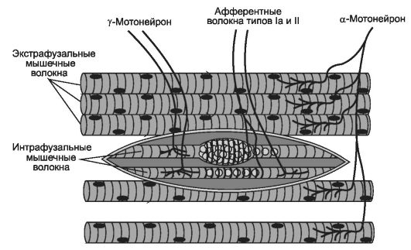
ИННЕРВАЦИЯ СКЕЛЕТНОЙ МЫШЕЧНОЙ ТКАНИ
Афферентная иннервация скелетных мышц обеспечивается нервно-мышечными веретенами - рецепторами растяжения волокон поперечнополосатых мышц, которые представляют собой инкапсулированные нервные окончания, состоящие из веточек нервных волокон, оплетающих особые тонкие (интрафузальные) м.в., заключенные в тончайшую соединительнотканную капсулу. Остальные м.в. называются экстрафузальными.

Slide 75
СЕРДЕЧНАЯ МЫШЕЧНАЯ ТКАНЬ
Встречается в мышечной оболочке сердца (миокарде) и устьях связанных с ним крупных сосудов.

Slide 76
СЕРДЕЧНАЯ МЫШЕЧНАЯ ТКАНЬ
Сердечная мышечная ткань образована клетками – кардиомиоцитами, связанными друг с другом в области вставочных дисков и образующими трехмерную сеть ветвящихся и анастомозирующих функциональных волокон.

Slide 77
СЕРДЕЧНАЯ МЫШЕЧНАЯ ТКАНЬ
Кардиомиоциты - цилиндрические или ветвящиеся клетки, более крупные в желудочках, чем в предсердиях.
Содержат 1 или 2 ядра и саркоплазму, покрыты сарколеммой, которая снаружи окружена базальной мембраной.
Ядра - светлые, с преобладанием эухроматина, хорошо заметными ядрышками - занимают в клетке центральное положение. Для кардиомиоцитов типична полиплоидия, лишь часть из них являются диплоидными.

Slide 78
СЕРДЕЧНАЯ МЫШЕЧНАЯ ТКАНЬ
Саркоплазма кардиомиоцитов содержит органеллы и включения, которые образуют аппараты: 1) сократительный, 2) передачи возбуждения (с сарколеммы на сократительный аппарат), 3) опорный, 4) энергетический, 5) синтетический, 6) лизосомальный (аппарат внутриклеточного переваривания).

Slide 79
СЕРДЕЧНАЯ МЫШЕЧНАЯ ТКАНЬ
Сократительный аппарат сильно развит в сократительных (рабочих) кардиомиоцитах , в которых он занимает до 50-70% объема клетки. Миофибриллы кардиомиоцитов нередко частично сливаются друг с другом, образуя единую структуру. В саркоплазме кардиомиоцитов миофибриллы ориентированы продольно и располагаются по ее периферии, под сарколеммой.

Slide 80
СЕРДЕЧНАЯ МЫШЕЧНАЯ ТКАНЬ Аппарат передачи возбуждения (саркотубулярная система)
Поперечные (Т-) трубочки - широкие, содержат компоненты базальной мембраны, вместе с элементами саркоплазматической сети образуют диады (включают одну Т-трубочку и одну цистерну сети), которые располагаются в области Z-линий.

Slide 81
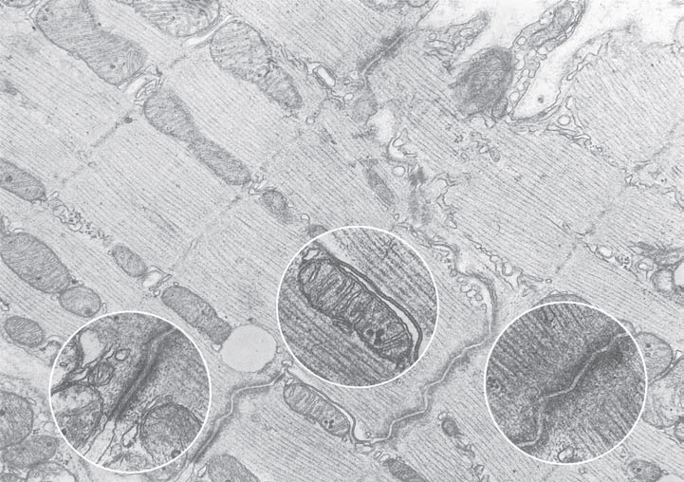
СЕРДЕЧНАЯ МЫШЕЧНАЯ ТКАНЬ Опорный аппарат кардиомиоцитов
Представлен элементами цитоскелета, которые связаны с особыми межклеточными соединениями - вставочными дисками.
Вставочные диски осуществляют связь кардиомиоцитов друг с другом. Под световым микроскопом они имеют вид поперечных прямых или зигзагообразных полосок, пересекающих функциональное волокно сердечной мышечной ткани. Под электронным микроскопом представляют собой комплекс межклеточных соединений нескольких типов.

Slide 82
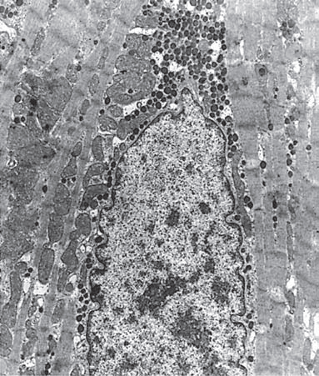
СЕРДЕЧНАЯ МЫШЕЧНАЯ ТКАНЬ Энергетический аппарат кардиомиоцитов
Представлен митохондриями и включениями.

Slide 83
СЕРДЕЧНАЯ МЫШЕЧНАЯ ТКАНЬ Синтетический аппарат кардиомиоцитов
В сократительных (рабочих) кардиомиоцитах выражен умеренно. Он значительно развит в секреторных кардиомиоцитах.

Slide 84
СЕРДЕЧНАЯ МЫШЕЧНАЯ ТКАНЬ Лизосомальный аппарат (аппарат внутриклеточного переваривания)
Хорошо развит, что отражает высокую скорость обновления. Он включает эндосомы, лизосомы и остаточные тельца.

Slide 85
СЕРДЕЧНАЯ МЫШЕЧНАЯ ТКАНЬ РЕГЕНЕРАЦИЯ СЕРДЕЧНОЙ МЫШЕЧНОЙ ТКАНИ
Физиологическая регенерация сердечной мышечной ткани осуществляется на внутриклеточном уровне с высокой интенсивностью, так как для кардиомиоцитов характерна высокая скорость изнашивания и обновления структурных компонентов.
Репаративная регенерация сердечной мышечной ткани на тканевом и клеточном уровнях у взрослого человека не осуществляется.

Slide 86
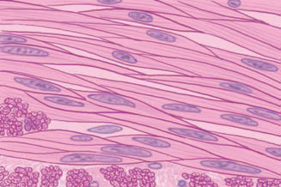
ГЛАДКАЯ МЫШЕЧНАЯ ТКАНЬ

Slide 87
ГЛАДКАЯ МЫШЕЧНАЯ ТКАНЬ
Входит в состав стенки полых (трубчатых) внутренних органов, а также сосудов. Гладкая мышечная ткань встречается также в коже, где она образует мышцы, поднимающие волос, а также в капсулах и трабекулах некоторых органов (селезенка, семенник).

Slide 88
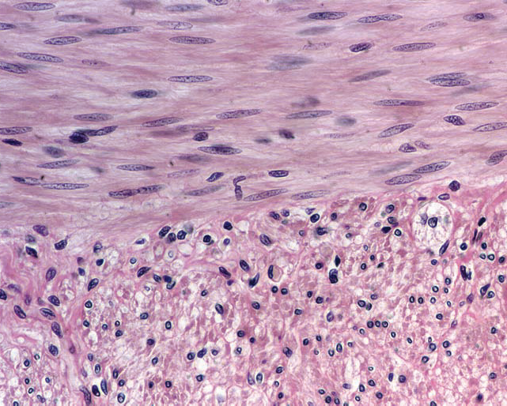
ГЛАДКАЯ МЫШЕЧНАЯ ТКАНЬ
Структурно-функциональной единицей гладкой мышечной ткани мезенхимного типа служит гладкий миоцит (гладкая мышечная клетка).

Slide 89
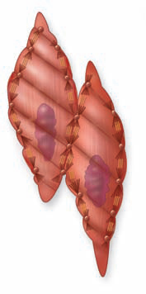
ГЛАДКАЯ МЫШЕЧНАЯ ТКАНЬ
Гладкие миоциты - одноядерные клетки веретеновидной формы, не обладающие поперечной исчерченностью и образующие многочисленные соединения друг с другом. Длина клеток в состоянии расслабления варьирует в пределах 120-1000 мкм. При резком сокращении длина миоцитов может уменьшаться до 20% начальной.

Slide 90
ГЛАДКАЯ МЫШЕЧНАЯ ТКАНЬ
Ядро гладких миоцитов - расположено вдоль длинной оси клетки в её центральной утолщенной части; при сокращении миоцита оно образует складки и может штопорообразно закручиваться. Ядро обычно диплоидное, в нем преобладает эухроматин, выявляются 1-2 ядрышка.

Slide 91
ГЛАДКАЯ МЫШЕЧНАЯ ТКАНЬ
Периферическая часть саркоплазмы гладких миоцитов занята миофиламентами. В саркоплазме выделяют следующие аппараты: 1) сократительный, 2) передачи возбуждения (с сарколеммы на сократительный аппарат), 3) опорный, 4) энергетический, 5) синтетический, 6) лизосомальный (аппарат внутриклеточного переваривания).

Slide 92
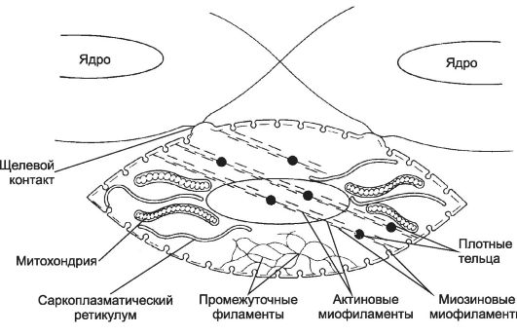
ГЛАДКАЯ МЫШЕЧНАЯ ТКАНЬ Сократительный аппарат гладких миоцитов
Представлен тонкими (актиновыми) и толстыми (миозиновыми) филаментами, которые, в отличие от поперечнополосатых мышечных тканей, не формируют миофибрилл.

Slide 93
ГЛАДКАЯ МЫШЕЧНАЯ ТКАНЬ Сократительный аппарат гладких миоцитов
Тонкие (актиновые) миофиламенты образованы особым набором изоформ актина. Они более многочисленны, чем в поперечнополосатых мышечных тканях и располагаются в саркоплазме пучками по 10-20 филаментов, лежащими параллельно или под углом к длинной оси клетки и образующими сетевидные структуры. Концы актиновых филаментов закреплены в особых образованиях, находящихся в саркоплазме или связанных с сарколеммой - плотных тельцах.

Slide 94
ГЛАДКАЯ МЫШЕЧНАЯ ТКАНЬ Сократительный аппарат гладких миоцитов
Толстые (миозиновые филаменты) обладают различной длиной, менее стабильны, не содержат центральной гладкой части, поскольку покрыты миозиновыми головками по всей длине. Это обеспечивает более значительное перекрытие тонких и толстых филаментов, а, следовательно, и большую силу сокращения. Относительное содержание миозиновых филаментов в гладких миоцитах ниже, чем в миофибриллах поперечнополосатой мышечной ткани; на один миозиновый филамент в гладких миоцитах приходится не менее 12 актиновых.

Slide 95
ГЛАДКАЯ МЫШЕЧНАЯ ТКАНЬ
Сокращение гладких миоцитов обеспечивается взаимодействием актиновых и миозиновых миофиламентов и развивается в соответствии с моделью скользящих нитей. Оно происходит более медленно и длится дольше, чем в скелетной мышце, что обусловлено более низкой скоростью гидролиза АТФ в гладких миоцитах.

Slide 96
ГЛАДКАЯ МЫШЕЧНАЯ ТКАНЬ Опорный аппарат
Представлен сарколеммой, базальной мембраной, системой элементов цитоскелета и связанных с ними плотных телец.

Slide 97
ГЛАДКАЯ МЫШЕЧНАЯ ТКАНЬ Аппарат передачи возбуждения
а). Саркоплазматическая сеть-рудиментарна и состоит из системы мелких цистерн и пузырьков.

Slide 98
ГЛАДКАЯ МЫШЕЧНАЯ ТКАНЬ Аппарат передачи возбуждения
б). Т-трубочки отсутствуют.

Slide 99
ГЛАДКАЯ МЫШЕЧНАЯ ТКАНЬ Аппарат передачи возбуждения
в). Кавеолы - колбовидные впячивания поверхности сарколеммы диаметром около 70 нм, расположенные перпендикулярно длинной оси клетки. Кавеолы открыты в сторону межклеточного пространства, часто располагаются рядами вдоль длинной оси миоцита (занимая промежутки между плотными пластинками), иногда уходят вглубь его саркоплазмы в виде ветвящихся цепочек. Они очень многочисленны (до нескольких сотен тысяч в одной клетке). Кавеолы содержат высокие концентрации кальция, а в их мембране имеются белки, обеспечивающие транспорт кальция в саркоплазмы и из нее.

Slide 100
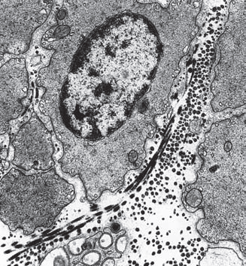
ГЛАДКАЯ МЫШЕЧНАЯ ТКАНЬ Энергетический аппарат
Представлен митохондриями и включениями.

Slide 101
ГЛАДКАЯ МЫШЕЧНАЯ ТКАНЬ Синтетический аппарат
Представлен элементами грЭПС и комплексом Гольджи, лежащими у полюсов ядра, а также свободными рибосомами, которые располагаются, наряду с этими участками, по всей саркоплазме. Благодаря выраженной синтетической активности гладкие миоциты продуцируют и выделяют коллагены, эластин и компоненты аморфного вещества.

Slide 102
ГЛАДКАЯ МЫШЕЧНАЯ ТКАНЬ Лизосомальный аппарат (аппарат внутриклеточного переваривания)
Развит слабо.

Slide 103
Физиологическая регенерация гладкой мышечной ткани
Осуществляется постоянно на субклеточном уровне путем обновления клеточных компонентов.

Slide 104
СПАСИБО ЗА ВНИМАНИЕ!

